Slide 1
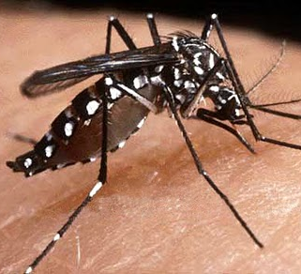
OUTRAS PROTOZOOSES (parte 2)
2020 © SANDRA PACCA
https://saude.culturamix.com/blog/wp-content/uploads/2012/04/Doen%C3%A7as-Tropicais-2.jpg
Caderno 5: Biodiversidade Microscópica, Capítulo 4: Parasitoses e Protozooses

Slide 2
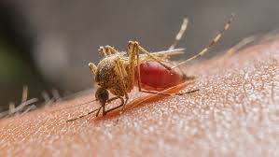
MALÁRIA (Impaludismo)
2020 © SANDRA PACCA
Doença infecciosa febril e aguda.
Agente etiológico: Plasmodium vivax, P. falciparum, P. malarie e P. ovale
Vetor: fêmea infectada do mosquito Anopheles
Localização Brasil: Acre, Amapá, Amazonas, Maranhão, Mato Grosso, Pará, Rondônia, Roraima e Tocantins.
Sintomas: Fase inicial: náuseas, vômitos, cansaço e falta de apetite. Fase cíclica: febre alta; calafrios; tremores; sudorese; dor de cabeça.
.
https://drauziovarella.uol.com.br/wp-content/uploads/2011/04/2018_drauzio_malaria_mosquito-anopheles_118045824_kagemicrotank_outubro_1000x563.jpg
https://encrypted-tbn0.gstatic.com/images?q=tbn%3AANd9GcTEDIdqaVFAe4GUdOI2D4hwF2RgOhgtg6P8I9csvl90fcBBuEWE&usqp=CAU

Slide 3
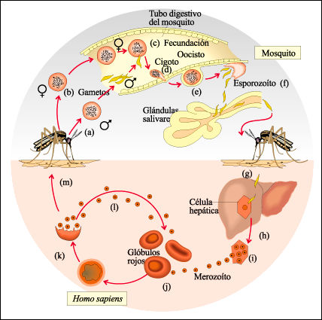
CICLO DE VIDA DO Plasmodium
2020 © SANDRA PACCA
Plasmodium vivax (mais comum) - febre terçã benigna, lise de hemácias a cada 48h.
Plasmodium falciparum - febre terçã maligna (leva à morte), lise de hemácias a cada 48h e coagulação dentro dos vasos.
Plasmodium malarie – menos grave, raro, febre quartã, 72h
Plasmodium ovale – típico da África, febre terçã benigna, lise de hemácias a cada 48h.
https://abcdamedicina.com.br/wp-content/uploads/2012/07/Malaria-Resumo-da-Doenca-1.jpg

Slide 4
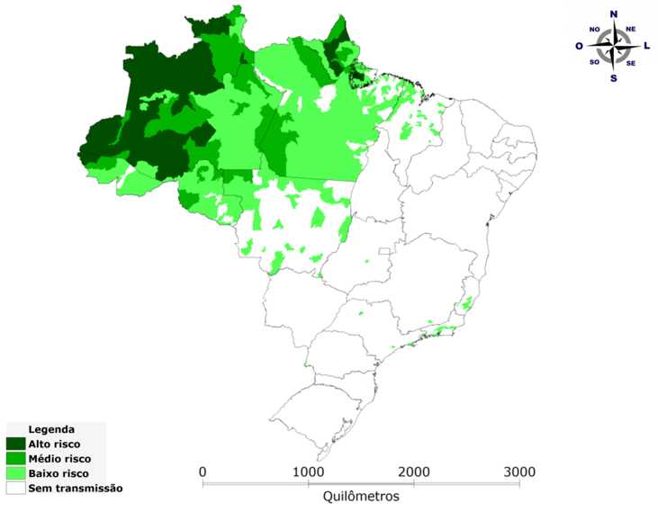
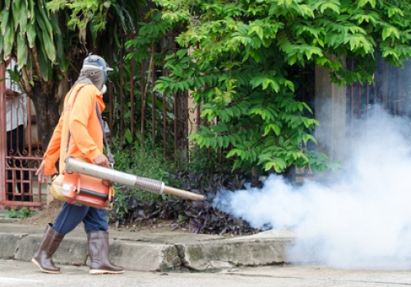
PROFILAXIA
2020 © SANDRA PACCA
a) Eliminação do mosquito: inseticidas, repentes
b) Eliminar seus focos de reprodução: pneus e vasos com água acumulada,
c) uso de telas (mosquiteiros) em cabanas, na janelas e cama.
O tratamento para Malária é feito pelo SUS, usando basicamente a Cloraquina.
Não existe vacina para Malária.
http://www.saudedoviajante.pr.gov.br/arquivos/Image/mapa_malaria.png
https://brasilescola.uol.com.br/doencas/malaria.htm

Slide 5
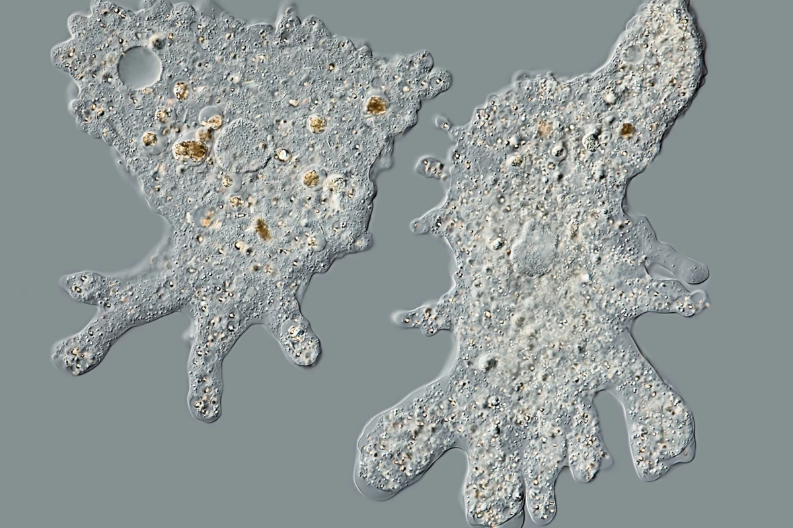
AMEBÍASE
2020 © SANDRA PACCA
Doença infecciosa parasitária, febril e aguda, que acomete o intestino. Ela é bastante comum em áreas do mundo onde o saneamento básico é deficiente, permitindo que alimentos e água sejam expostos à contaminação fecal.
Agente etiológico: Entamoeba coli, Entamoeba histolytica.
Vetor: Ser humano contaminado, moscas, baratas e outros insetos.
Sintomas: Sintomas leves: Cólicas abdominais, evacuação de fezes pastosas com muco e sangue ocasional, fadiga, gases em excesso, dor retal, perda de peso involuntária.
Sintomas graves: Sensibilidade abdominal, evacuação de fezes líquidas, às vezes com sangue, evacuação de dez a 20 vezes por dia, febre e vômitos
https://thenypost.files.wordpress.com/2013/09/amoeba_la.jpg?quality=90&strip=all&w=1200

Slide 6
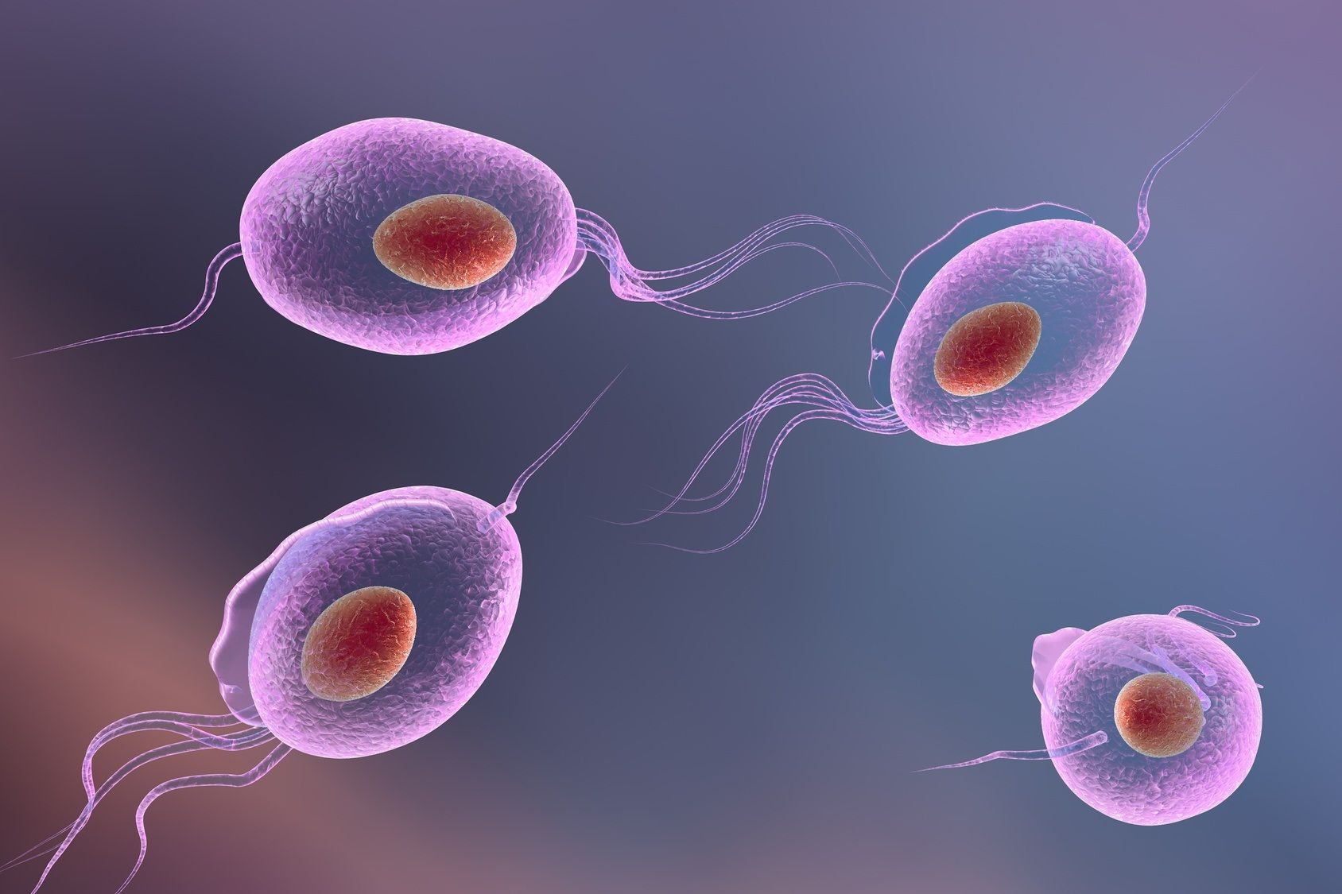
TRICOMONÍASE
2020 © SANDRA PACCA
É uma doença sexualmente transmissível (DST) . Protozoose que habita o trato geniturinário feminino e masculino causando infecções.
Agente etiológico: Trichomonas vaginalis.
Vetor: O homem
Transmissão: Contato sexual, roupas íntimas, roupas de cama, toalhas de banho úmidas contaminadas, assentos de banheiros e por instrumentos ginecológicos.
Sintomas: Edema na vagina, manchas avermelhadas na vulva, leucorréia (corrimento branco-amarelado), prurido intenso, dor ao urinar. Nos homens a infecção geralmente é assintomática, aparecendo às vezes uretrite com corrimento purulento, dor na micção e inflamação na próstata. Infecções crônicas permanecem latentes durante anos = homem vetor.
https://std-symptoms.com/wp-content/uploads/2018/09/Trichomonas-vaginalis-3D-illustration.jpg

Slide 7
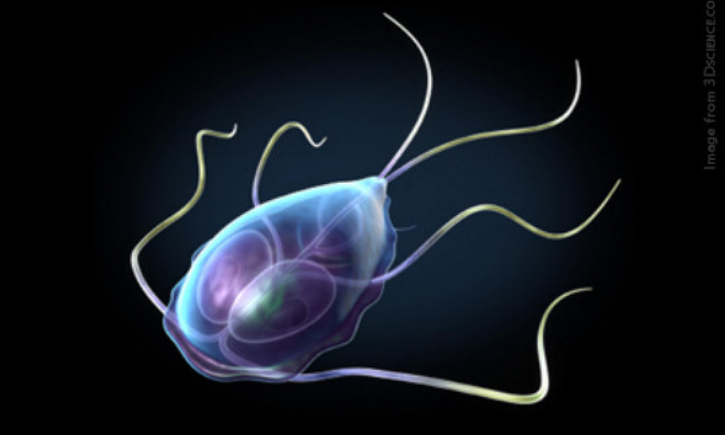
GIARDÍASE
2020 © SANDRA PACCA
Doença que afeta o intestino delgado. A giardíase é uma condição prevalente em todo o mundo e apresenta maior incidência em regiões tropicais e subtropicais.
Agente etiológico: Giardia lamblia
Vetor: O homem
Transmissão: Água e alimentos contaminados com fezes contendo cistos e contato com mãos de uma pessoa infectada que não higienizou corretamente após evacuar.
Sintomas: Mal-estar, náuseas, flatulência, diarreia, dor abdominal, fraqueza e perda de peso.
Profilaxia: Higiene das mão e alimentos
https://www.wildernessawareness.org/sites/default/files/styles/wide_high_dpi/public/tiles/giardia.jpg?itok=3Amr--mB

Slide 8
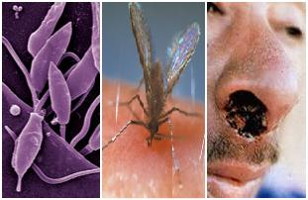
LEISHMANIOSE
2020 © SANDRA PACCA
Conjunto de doenças infectocontagiosas, que acometem homens e animais. De Acordo com a espécie do parasita, atinge apenas a pele (leishmaniose cutaneomucosa) ou órgãos internos (leishmaniose visceral).
Agente etiológico: Leishmania spp
Leshmaniose cutaneomucosa ou tegumentar (úlcera de Bauru, nariz de tapir e ferida brava)
Agente etiológico: Leishmania braziliensis, L.guyanensis e L. L.amazonensis
Vetor: Lutzomyia (Mosquito-palha)
Reservatórios: Roedores silvestres, gambás e canídeos
Sintomas: Feridas indolores na pele ou mucosas do indivíduo afetado.
Profilaxia: Combate ao mosquito, uso de telas e véus.
https://brasilescola.uol.com.br/doencas/leishmaniose-tegumentar.htm

Slide 9
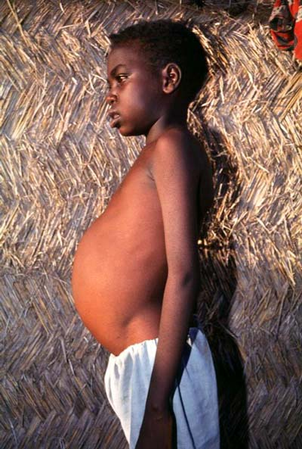
2020 © SANDRA PACCA
Leshmaniose visceral (calazar, esplenomegalia tropical e febre dundun.)
Agente etiológico: Leishmania chagasi
Vetor: Lutzomyia (Mosquito-palha)
Reservatórios: Cães e raposas
Sintomas: Febre de longa duração, fraqueza, emagrecimento e palidez. Fígado e baço podem ter seu tamanho aumentado (hepatoesplenomegalia), pode atingir também a medula óssea.
Profilaxia: Combate ao mosquito, uso de telas e véus.
http://1.bp.blogspot.com/_eClzmatZ5WM/S-sdRae-o_I/AAAAAAAAAAc/gZAz00Xrg6E/s1600/6viceral.jpg

Slide 10
REFORÇANDO SEU CONHECIMENTO
2020 © SANDRA PACCA
1- Conexões - página 91: Ler o texto, interpretar e responder às questões;
2- Atividades - páginas 92 e 93
Entregar essas atividades, para o professor, após o nosso retorno. Dúvidas para o email: sanpacca54@gmail.com
CUIDEM-SE MUITO BEM E TENHAM BOAS FÉRIAS !

